Slide 1
Министерство образования Ставропольского края
Организация и проведение муниципального этапа всероссийской олимпиады школьников
в 2019/20 учебном году
Лаврова Наталья Александровна,
первый заместитель министра
образования Ставропольского края
Любенко Наталья Ивановна, главный специалист отдела общего образования министерства образования Ставропольского края

Slide 2
Всероссийская олимпиада школьников – муниципальный этап
Порядок проведения всероссийской олимпиады школьников, утвержден приказом Министерства образования и науки Российской Федерации от 18.11.2013 г. № 1252
Содержание | Пункт Порядка
Организатор – орган местного самоуправления, осуществляющий управление в сфере образования | пункт 5
Сроки проведения – с 8 по 29 ноября 2019 года | пункт 45
Взимание платы за участие не допускается | пункт 10

Slide 3
Всероссийская олимпиада школьников – муниципальный этап
Приказами министерства образования Ставропольского края утверждены:
Содержание | Приказ
Составы региональных предметно-методических комиссий по 24 общеобразовательным предметам | от 12.09.2019 № 1378-пр
График проведения муниципального этапа ВсОШ в 2019/20 учебном году | от 19.09.2019 № 1421-пр
Порядок получения материалов муниципального этапа ВсОШ | от 25.09.2019 № 1438-пр
Аккредитованные общественные наблюдатели при проведении муниципального этапа ВсОШ | от 18.10.2019 № 1558-пр

Slide 4
График направления итоговых результатов муниципального этапа
ВсОШ на портал
Предмет | Дата проведения | Сроки направления результатов (не позднее)
География | 08.11.2019 г. | 11.11.2019 г.
Китайский язык | 09.11.2019 г. | 12.11.2019 г.
Физическая культура | 09.11.2019 г. | 12.11.2019 г.
Астрономия | 11.11.2019 г. | 14.11.2019 г.
Немецкий язык | 11.11.2019 г. | 14.11.2019 г.
История | 12.11.2019 г. | 15.11.2019 г.
Английский язык | 13.11.2019 г. | 16.11.2019 г.
Математика | 14.11.2019 г. | 18.11.2019 г.
Право | 15.11.2019 г. | 18.11.2019 г.
ОБЖ | 16.11.2019 г. | 19.11.2019 г.
Испанский язык | 16.11.2019 г. | 19.11.2019 г.
Искусство (МХК) | 18.11.2019 г. | 21.11.2019 г.
Биология | 19.11.2019 г. | 22.11.2019 г.
Экология | 20.11.2019 г. | 23.11.2019 г.
Химия | 21.11.2019 г. | 25.11.2019 г.
Русский язык | 22.11.2019 г. | 25.11.2019 г.
Технология | 23.11.2019 г. | 26.11.2019 г.
Французский язык | 23.11.2019 г. | 26.11.2019 г.
Обществознание | 25.11.2019 г. | 28.11.2019 г.
Физика | 26.11.2019 г. | 29.11.2019 г.
Литература | 27.11.2019 г. | 30.11.2019 г.
Информатика | 28.11.2019 г. | 30.11.2019 г.
Экономика | 29.11.2019 г. | 02.12.2019 г.
Итальянский язык | 29.11.2019 г. | 30.11.2019 г
Notes:
.

Slide 5
Полномочия организатора муниципального этапа
Полномочия организатора муниципального этапа
Обеспечивает хранение олимпиадных заданий по каждому общеобразовательному предмету для муниципального этапа олимпиады, несет установленную законодательством Российской Федерации ответственность за их конфиденциальность
Заблаговременно информирует о сроках и местах проведения муниципального этапа олимпиады по каждому общеобразовательному предмету, а также о настоящем Порядке и утвержденных требованиях к организации и проведению муниципального этапа олимпиады по каждому общеобразовательному предмету
Определяет квоты победителей и призеров муниципального этапа олимпиады по каждому общеобразовательному предмету
Пункт 48 Порядка

Slide 6
Полномочия организатора муниципального этапа
Утверждает результаты муниципального этапа олимпиады по каждому общеобразовательному предмету (рейтинг победителей и рейтинг призеров муниципального этапа олимпиады) и публикует их на своем официальном сайте в сети «Интернет», в том числе протоколы жюри муниципального этапа олимпиады по каждому общеобразовательному предмету
Передает результаты участников муниципального этапа олимпиады по каждому общеобразовательному предмету и классу организатору регионального этапа олимпиады в формате, установленном организатором регионального этапа олимпиады
Награждает победителей и призеров муниципального этапа олимпиады поощрительными грамотами
Пункт 48 Порядка

Slide 7
ВАЖНО!
Использовать видеофиксацию на этапах:
анализа олимпиадных заданий и их решений
показа выполненных участником олимпиадных заданий
апелляции

Slide 8
ОБЯЗАТЕЛЬНО
Разместить на сайте МОУО:
Инструкции по организации и проведению ВсОШ
Программу проведения ВсОШ по каждому общеобразовательному предмету, включая информацию о времени и месте показа, разбора олимпиадных заданий, подачи апелляции.
Ознакомить под роспись участников олимпиады, а также их родителей (законных представителей)

Slide 9
Участники муниципального этапа ВсОШ
участники школьного этапа олимпиады текущего учебного года, набравшие необходимое для участия в муниципальном этапе олимпиады количество баллов, установленное организатором муниципального этапа олимпиады;
победители и призеры муниципального этапа олимпиады предыдущего учебного года, продолжающие обучение в организациях, осуществляющих образовательную деятельность по образовательным программам основного общего и среднего общего образования.
Обучающиеся с ОВЗ могут принимать участие в олимпиаде по физической культуре только в очной форме.

Slide 10
Методическое обеспечение муниципального этапа олимпиады
Центральные предметно - методические комиссии | Методические рекомендации для проведения муниципального этапа ВсОШ | Сайты: министерства образования Ставропольского края; ФГАОУ ВО «Российский университет дружбы народов» (РУДН)
Региональные предметно – методические комиссии | Задания с критериями и методикой их оценивания | Сайт регионального центра обработки информации (РЦОИ)
 | Требования к проведению муниципального этапа ВсОШ | Сайт министерства образования Ставропольского края

Slide 11
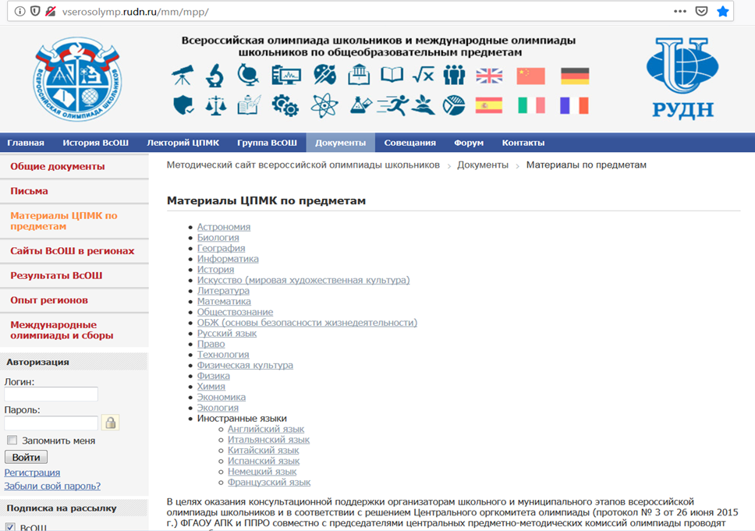
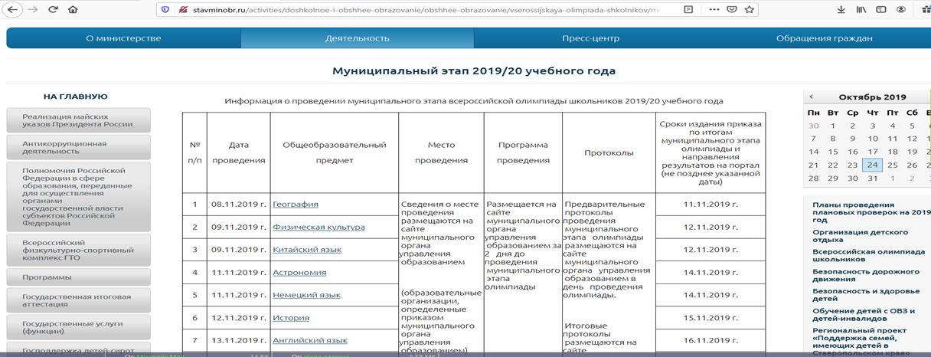
Методические рекомендации по проведению муниципального этапа ВсОШ
http://stavminobr.ru
http://vserosolymp.rudn.ru/mm/mpp/

Slide 12
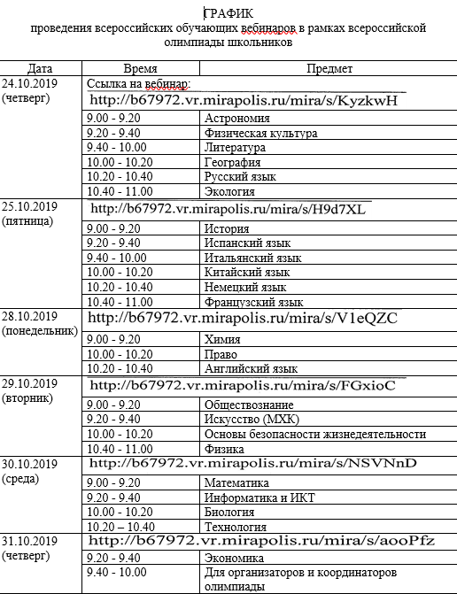
Вебинары, посвященные вопросам проведения муниципального этапа ВсОШ

Slide 13
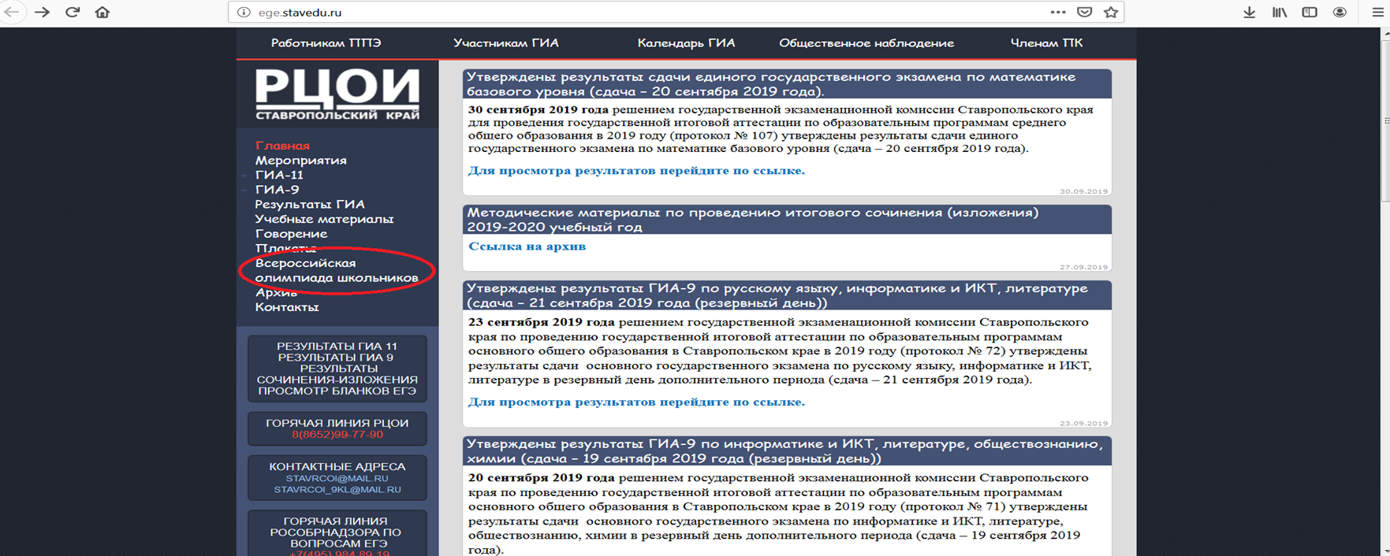
Муниципальный этап ВсОШ

Slide 14
Основные нормативные документы муниципального этапа олимпиады
Приказы муниципальных органов управления образованием
Об утверждении организационно-технологической модели проведения муниципального этапа олимпиады
Об утверждении необходимого количества баллов для участия в муниципальном этапе олимпиады
Об утверждении графика и мест проведения муниципального этапа олимпиады
Об утверждении состава оргкомитета, жюри, дежурных в аудиториях и вне аудиторий муниципального этапа олимпиады

Slide 15
Основные нормативные документы муниципального этапа олимпиады
Приказы муниципальных органов управления образованием
Об утверждении требований к проведению муниципального этапа олимпиады
О назначении ответственных за проведение муниципального этапа олимпиады и возложении на них ответственности за соблюдение конфиденциальности
О хранении олимпиадных заданий и ответственности за их конфиденциальность
Об утверждении квоты победителей и призеров муниципального этапа олимпиады
Об утверждении результатов муниципального этапа олимпиады по каждому общеобразовательному предмету

Slide 16
НЕОБХОДИМО!
НЕОБХОДИМО!
Привести в соответствие с действующим Порядком проведения олимпиады документацию, регламентирующую проведение муниципального этапа ВсОШ
Актуализировать информацию на сайте МОУО
Организовать работу «горячих линий»
Организовать работу по получению, тиражированию, доставке олимпиадных заданий муниципального этапа ВсОШ
Обеспечить своевременное размещение результатов муниципального этапа.

Slide 17
РЕКОМЕНДУЕМ!
Дата проведения | Предмет | Программа | Протокол проведения
…… |  | ссылка | ссылка
…… |  | ссылка | ссылка
…… |  | ссылка | ссылка
Notes:
Прошу руководителей муниципальных органов управления образованием взять под личный контроль проведение муниципального этапа олимпиады. Необходимо, чтобы муниципальный этап олимпиады прошел организованно, объективно, открыто, с соблюдением всех норм и требований Порядка проведения всероссийской олимпиады школьников.

Slide 18
Министерство образования Ставропольского края
Организация и проведение муниципального этапа всероссийской олимпиады школьников
в 2019/20 учебном году

